Slide 1
基于YOLO-v3的口罩佩戴检测
成员：刘炫宇
李赞
孟子轩
Notes:
更多模板资料-亮亮图文旗舰店 https://liangliangtuwen.tmall.com/

Slide 2

目
录
01
研究背景及意义
C
02
实现方法及思路
ONTENTS
03
关键技术及难点
04
预期成果及时间安排

Slide 3
Part 1 研究背景及意义

Slide 4
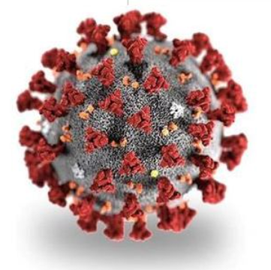
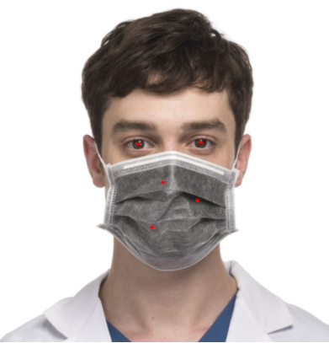
研究背景
实际需求
2020年上半年，新冠病毒开始肆虐全球，截止10月已感染3800万人，这是一次全球的大流行病，中国政府从2月起就号召全民戴上口罩预防疾病，规定在各个人流量大的公共场合只有佩戴口罩才能出入，因此这需要对民众口罩佩戴进行检测。
研发现状
在需求的驱动下，很多公司以及技术爱好者开始了对于口罩识别算法的研究，其中包括百度、腾讯优图、滴滴出行等，网络上也涌现了一批技术爱好者的研究心得体会。

Slide 5
研究意义
在人流量大的公共场合，可以有效监督民众佩戴口罩，减小人们感染病毒的风险。
1
实现监管民众是否佩戴口罩的自动化检测，可以极大程度地减少人力成本。
人流量大时，人力监管总会出现疏漏，利用机器可以同时进行多人口罩佩戴检测，有利于控制病毒传播。
2
3

Slide 6
Part 2 实现方法及思路

Slide 7
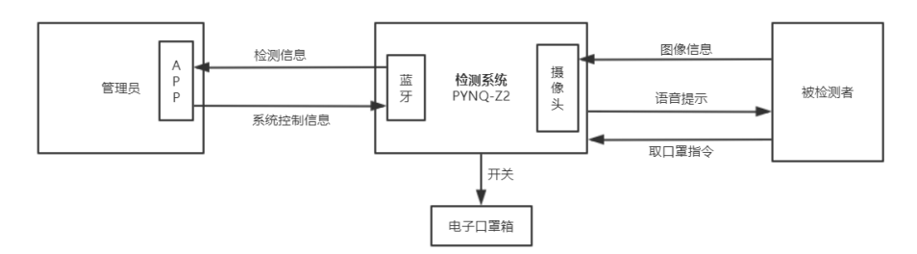
总体框架
1
2
口罩检测模块
管理员及交互模块
系统指引无口罩人员从口罩箱取出口罩，FPGA与手机app通信，将未佩戴口罩人员信息传到app端。
口罩检测模块会通过摄像头读取被检测者信息，识别是否佩戴了口罩。

Slide 8
实现方法
R-CNN
YOLO
R-CNN遵循传统目标检测的思路，采用提取框、深度学习方法对每个框提取特征、图像分类、非极大值抑制四个步骤进行目标检测。
这类方法使用了回归的思想，利用整张图作为网络的输入，直接在图像的多个位置上回归出这个位置的目标边框，以及目标所属的类别。
方法二
方法一
方法三
RetinaNet
方法四
通过重新设计标准的交叉熵损失来解决one-stage算法难易样本不平衡的问题，即Focal Loss。结合了Focal Loss的One-Stage的目标检测器被称为RetinaNet。
Faster-RCNN
一定程度上改进了R-CNN计算量大的缺点，不仅速度变快不少，识别准确率也得到了提高，用RPN网络(Region Proposal Network)取代了Selective Search，不再使用SVM分类器，使用CNN网络。

Slide 9
选取方法的思路
检测速度要尽可能快
要运用于人流量大的场合，需要尽可能做到实时检测
准确率要高
在保证检测速度的前提下，要尽可能提高检测准确率
网络要求轻量
后面需要将神经网络部署到FPGA上，因此轻量级网络容易部署
可适配性
该网络要能够适配FPGA开发板

Slide 10
选取方法的思路
著名的YOLO-v3算法一共有252层，而YOLO-v3 tiny网络更是精简到24层。
YOLO算法已经迭代到了第五代，每一代也有众多版本，可选择性比较强。
轻量
高速度
YOLO
选择性广
作为one-stage的目标检测算法，YOLO相对于其它算法检测速度很快
YOLO v3 tiny牺牲了一点精度换来了极快的检测速度，但是准确率可以接受。
准确率

Slide 11
Part 3 关键技术及难点

Slide 12

关键技术及难点
数据增强
神经网络训练
利用平移 、缩放等，人工增大训练集样本的个数 ，从而获得充足的训练数据，使模型训练的效果更好。
我们需要对复杂情况进行识别，包括侧脸、捂嘴等等，因此这需要数据集来支撑，可以采用数据增强技术来实现。
如何解决过拟合的问题--数据增强技术是有效的解决方案。
如何解决train loss不下降的问题--选择合适的学习率，保证训练时间以及可以适当增加层数

Slide 13
关键技术及难点
神经网络与FPGA的适配
图像传输到APP端
最终我们要将神经网络部署到FPGA开发板上，需要做一些适配工作。
为了提高检测速度，可能需要采用RTL级语言部署神经网络。
如何将未佩戴口罩人员的图片信息传给管理员。
保证较好的传输速度，不能对系统的实时检测造成较大的影响。

Slide 14
Part 4 成果及时间安排

Slide 15
预期成果
预期成果
利用PYNQ-Z2实现整个系统，硬件系统包括PYNQ-Z2，摄像头，蓝牙，电子口罩箱。软件包括一个小型手机APP。实现口罩实时检测，电子口罩箱控制，管理员使用APP实现实时信息获取与控制。

Slide 16
时间安排
第2-3周
第8周
学习各部分所需要采用的技术
继续完成人机交互的相关功能并完成结题及文档撰写
第1周
第4-5周
第6-7周
确定课题内容
调研相关算法
在PC端搭建神经网络并建立数据集进行训练
将神经网络部署到FPGA，并完成人机交互的相关功能
Notes:
版权声明：300套精品模板商业授权，请联系【锐旗设计】:https://9ppt.taobao.com，专业PPT老师为你解决所有PPT问题！

